Slide 1


Reporting
QS数据金融
——基于聚宽平台的量化金融模型
厉帅
：
汇报人
项目成员： 厉帅 李嘉烨 曲正博 陈灏

Slide 2

Contents
目录
01
02
03
04
前置知识
数据来源
&清洗
代码展示
和算法解读
成果展示

Slide 3
01
前置知识
Project Background

Slide 4
量化数据金融是什么？
设计一套算法，投入股票市场，让机器操作代替人工操作，执行买入\卖出\清仓等操作，实现经济效益

Slide 5
炒股术语
策略收益
是指在特定投资策略下，通过应用该策略进行投资所获得的回报。它衡量的是投资策略的效果，通常通过比较策略实际产生的收益与预期收益或市场整体表现来评估。策略收益的计算方式是根据初始投资金额与最终资产值的差异来得出，表达为百分比。
基准收益
是指用于评估投资表现的参考收益率，通常代表一个市场指数或特定资产类别的整体表现。基准收益的作用是作为一个比较标准，帮助投资者判断其投资策略或资产组合的表现是否优于或劣于市场的平均水平。

Slide 6
02
数据来源
&清洗
Product Introduction

Slide 7
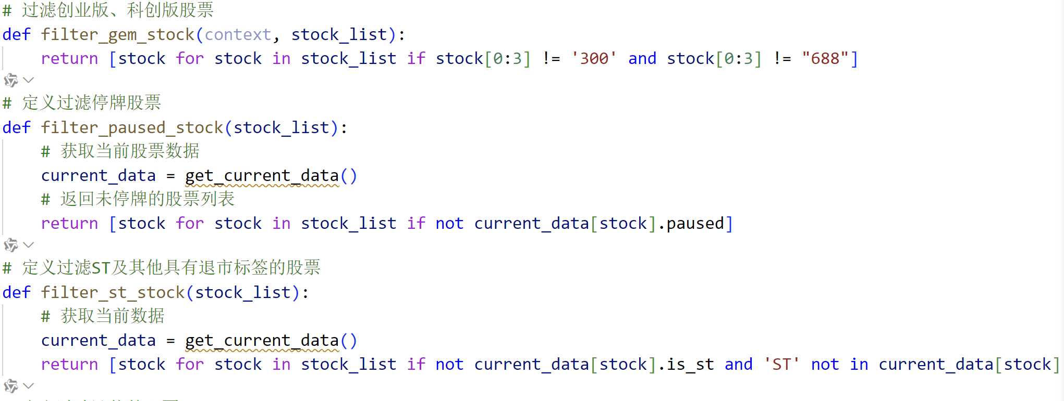
数据清洗(1)
我们直接筛掉了创业板、科创板的股票
此外，在已经停牌、退市的股票上打上标签，方便后续过滤

Slide 8
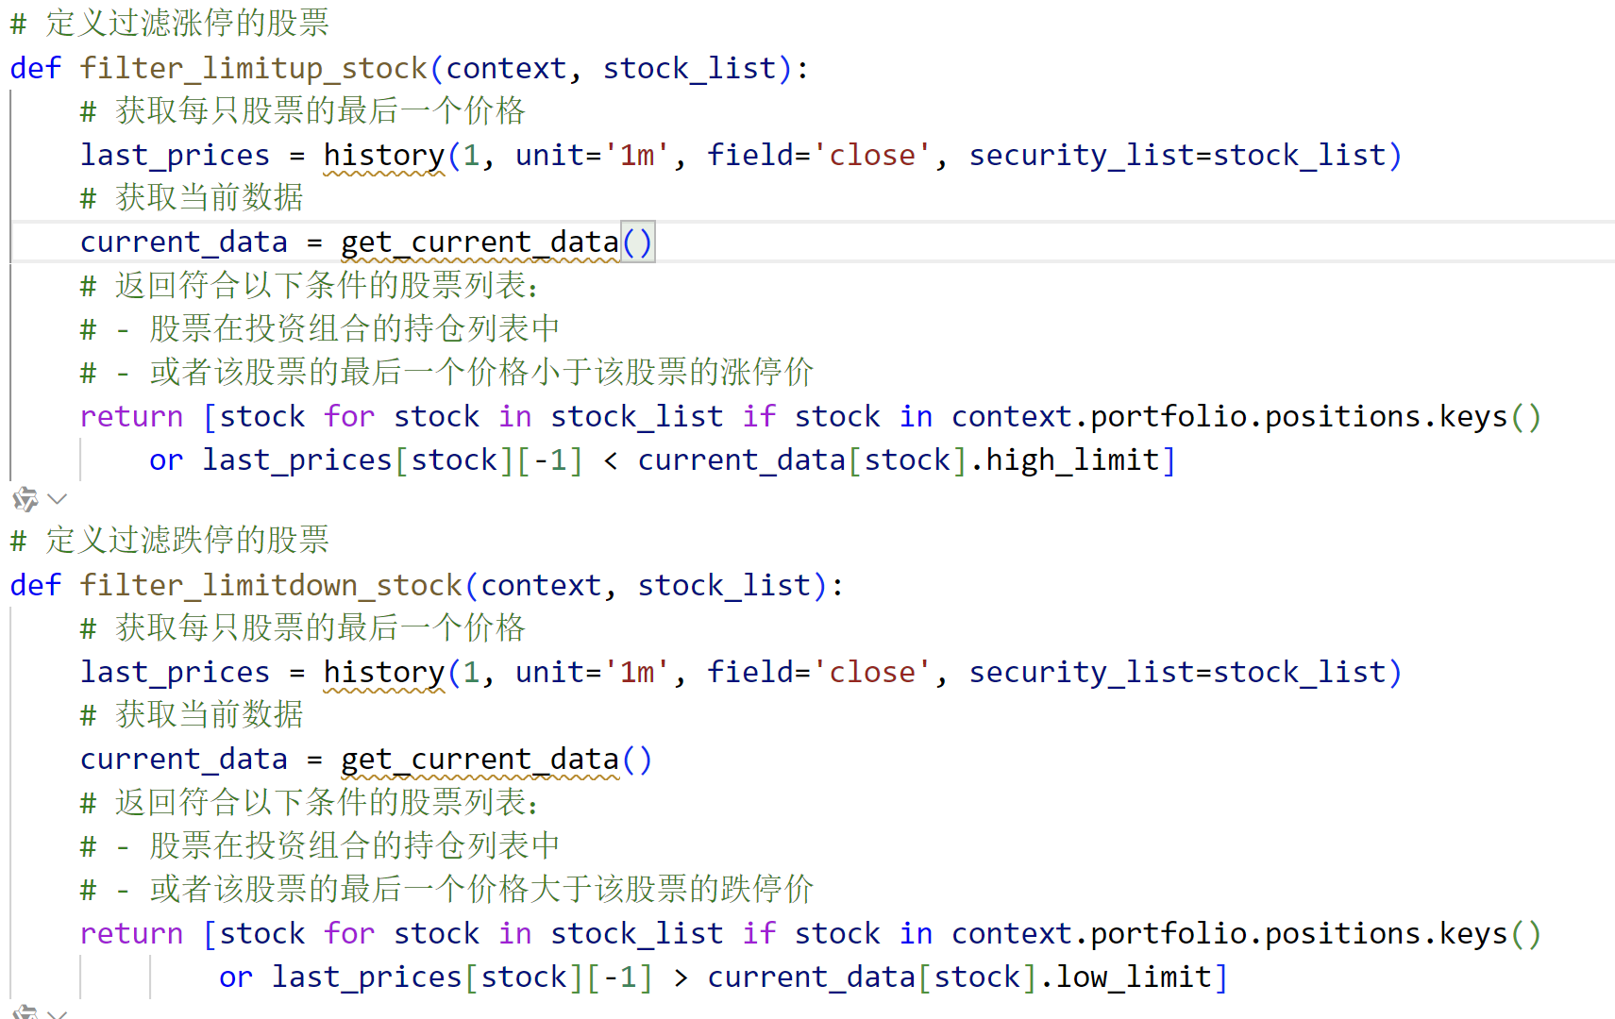
数据清洗(2)
我们对涨停、跌停的股票同时打上标签，方便后续直接调用处理

Slide 9
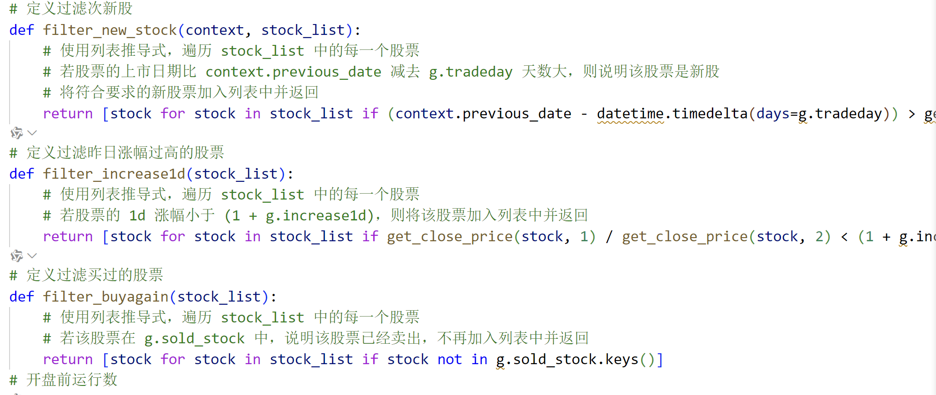
数据清洗(3)
我们对次新股、昨日涨幅过高、买过的股票同时打上标签，方便后续直接调用处理

Slide 10
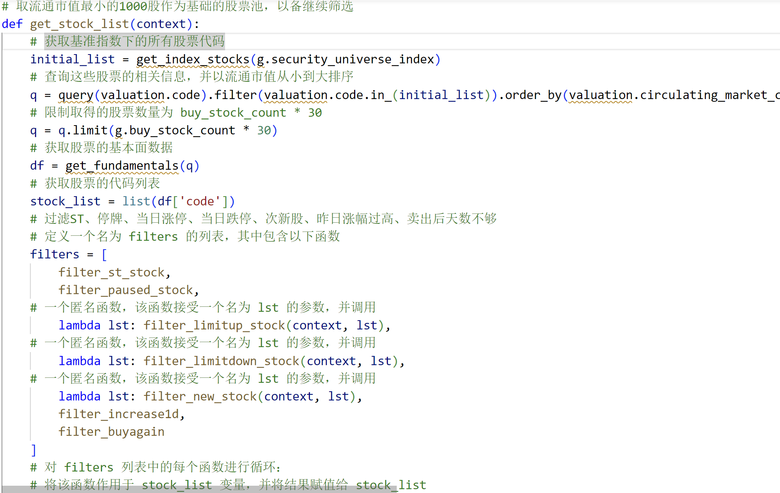
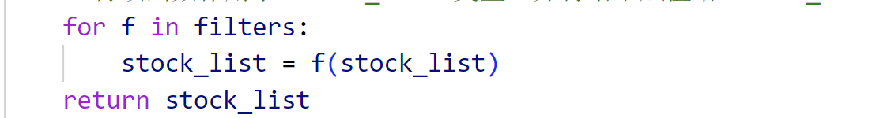
数据清洗(4)
在股票池中选取最小的1000股为最基础的股票池。
使用前面的标签，直接过滤ST、停牌、当日涨停、次新股、昨日涨幅过高、卖出后天数不够等股票

Slide 11
数据清洗(5)
经过数据清洗之后，我们选择的基础股票池就是这一份stock_list列表中的股票集合

Slide 12
03
代码展示
和算法解读
Phased Results Display

Slide 13
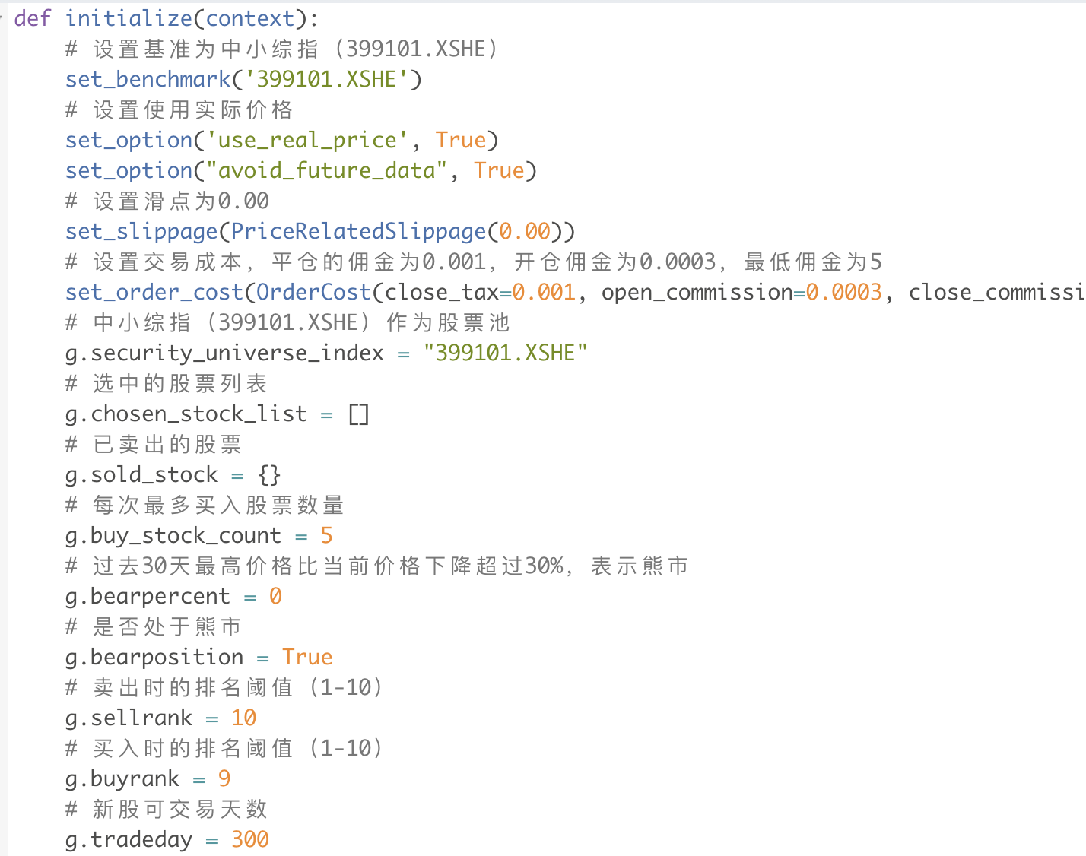
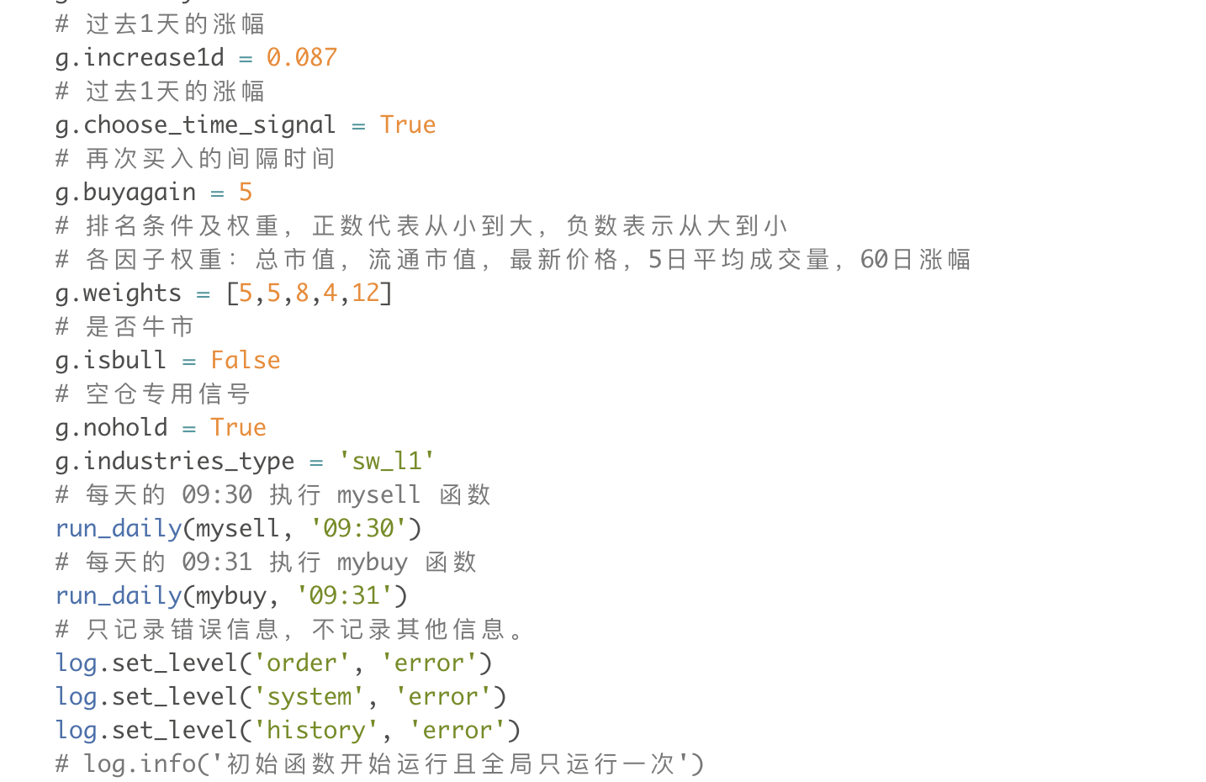
初始化函数
最开始对此次量化做了最基础的设置，包括但不限于买入\卖出股票数量，排名阈值，是否启用特定变量等等初始化

Slide 14
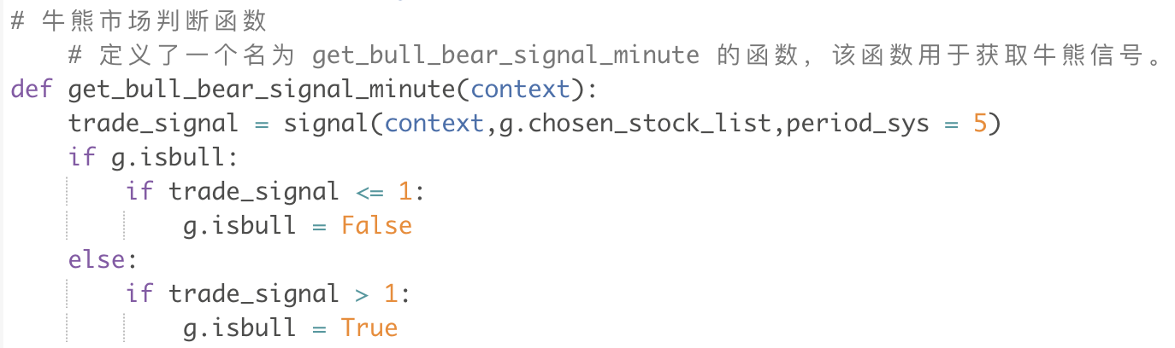
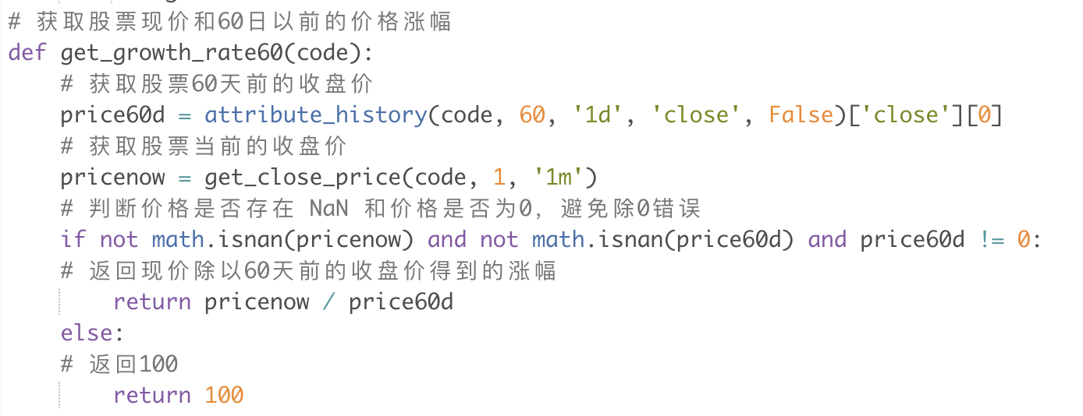
获取信息函数
获取牛市信号的函数
获取股票涨幅信息的函数

Slide 15
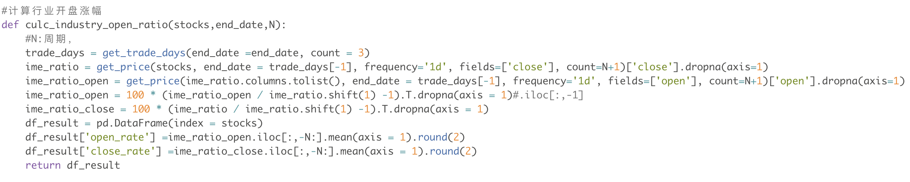
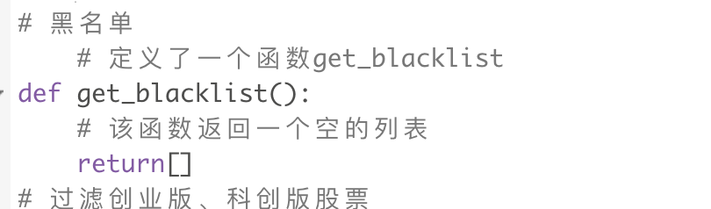
其他函数
计算行业开盘涨幅的函数
加入黑名单逻辑

Slide 16
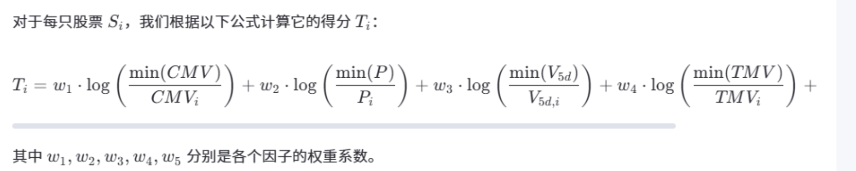
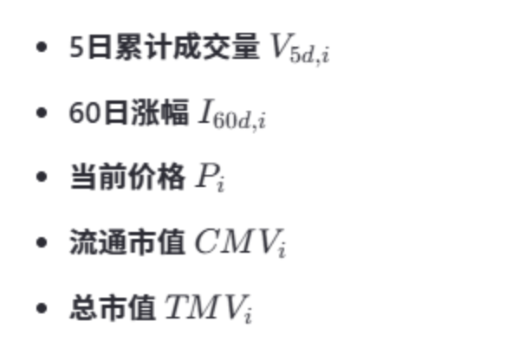
选股函数(1)
选股逻辑的数学表达式如上，其中的系数因子已经通过大量拟合实验确定

Slide 17
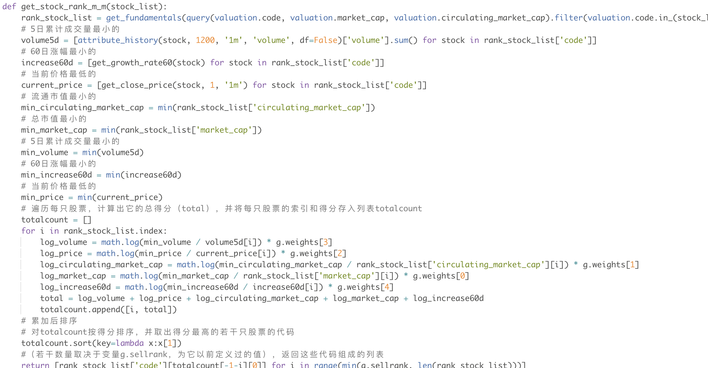
选股函数(2)

Slide 18
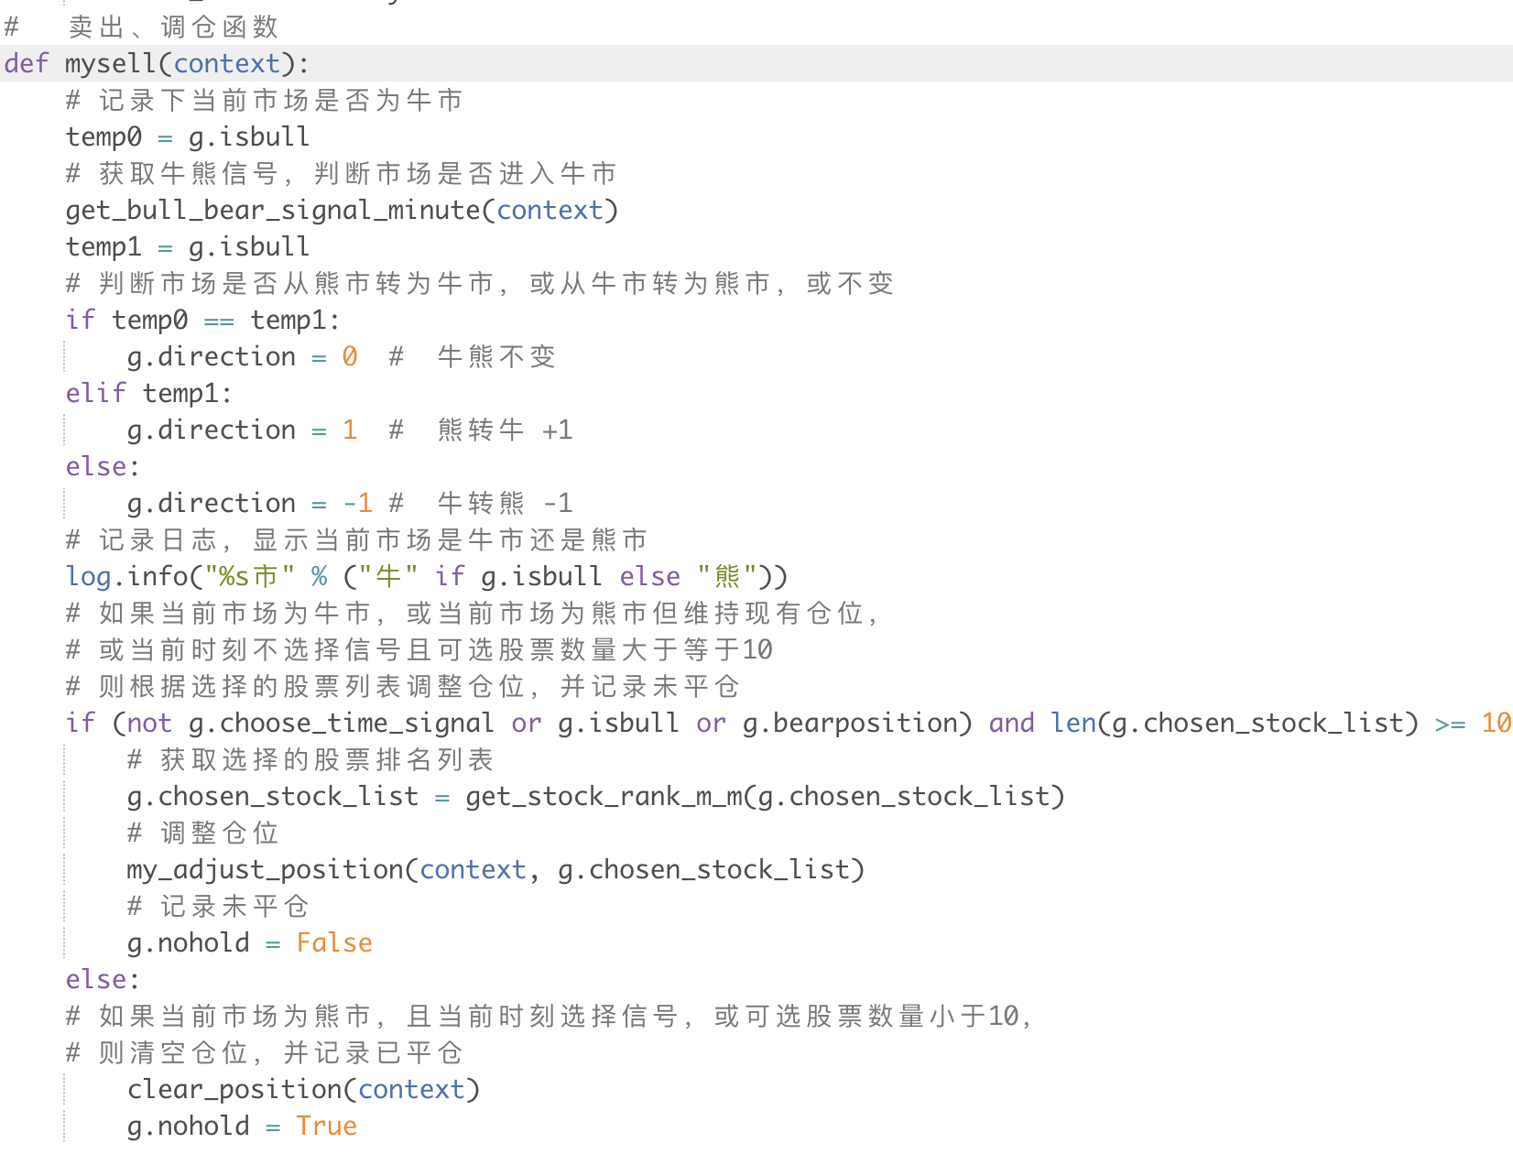
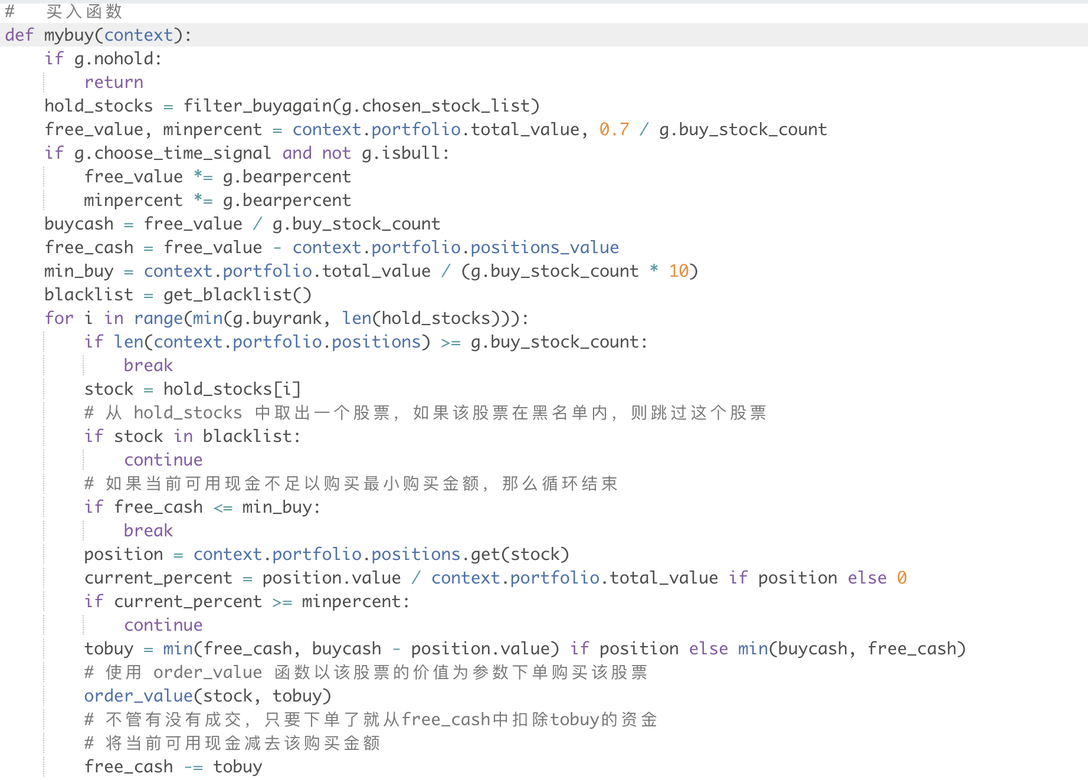
操作函数(1)-买入卖出函数

Slide 19
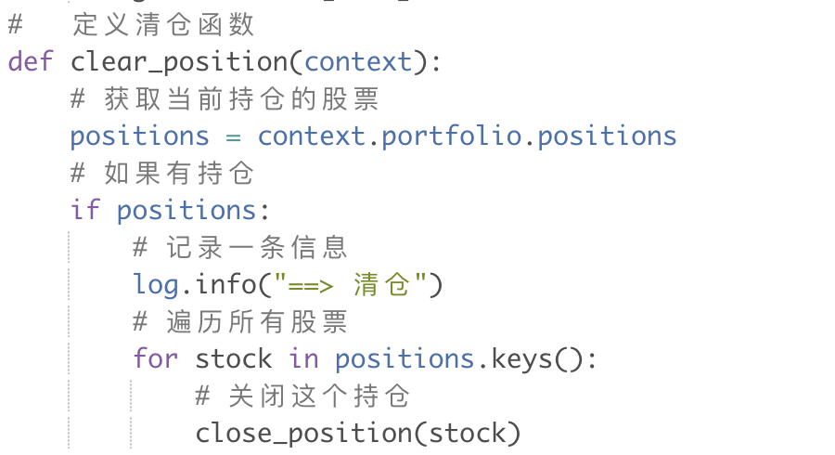
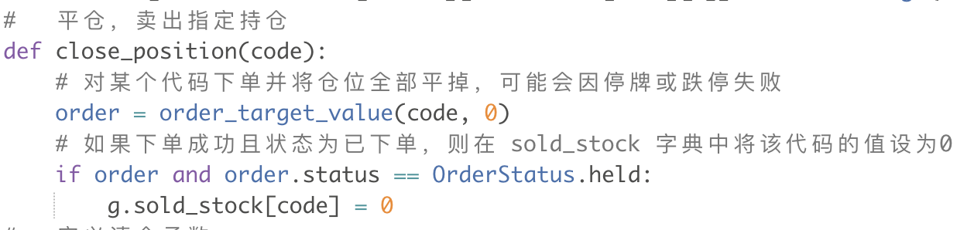
操作函数(2)-清仓机制
定义清仓函数
执行清仓操作

Slide 20
04
成果展示
Core Competitiveness & Future Planning

Slide 21
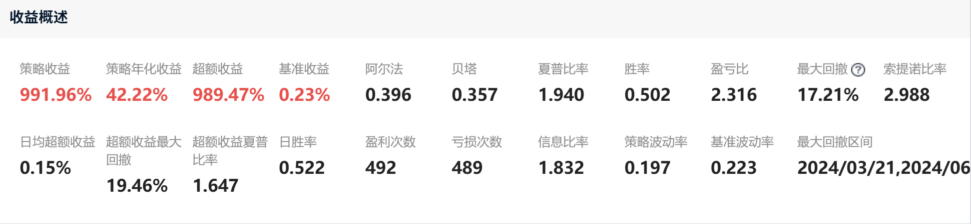
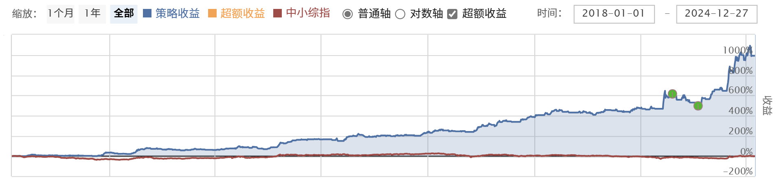
成果展示
在聚宽平台上的测试结果如图所示

Slide 22
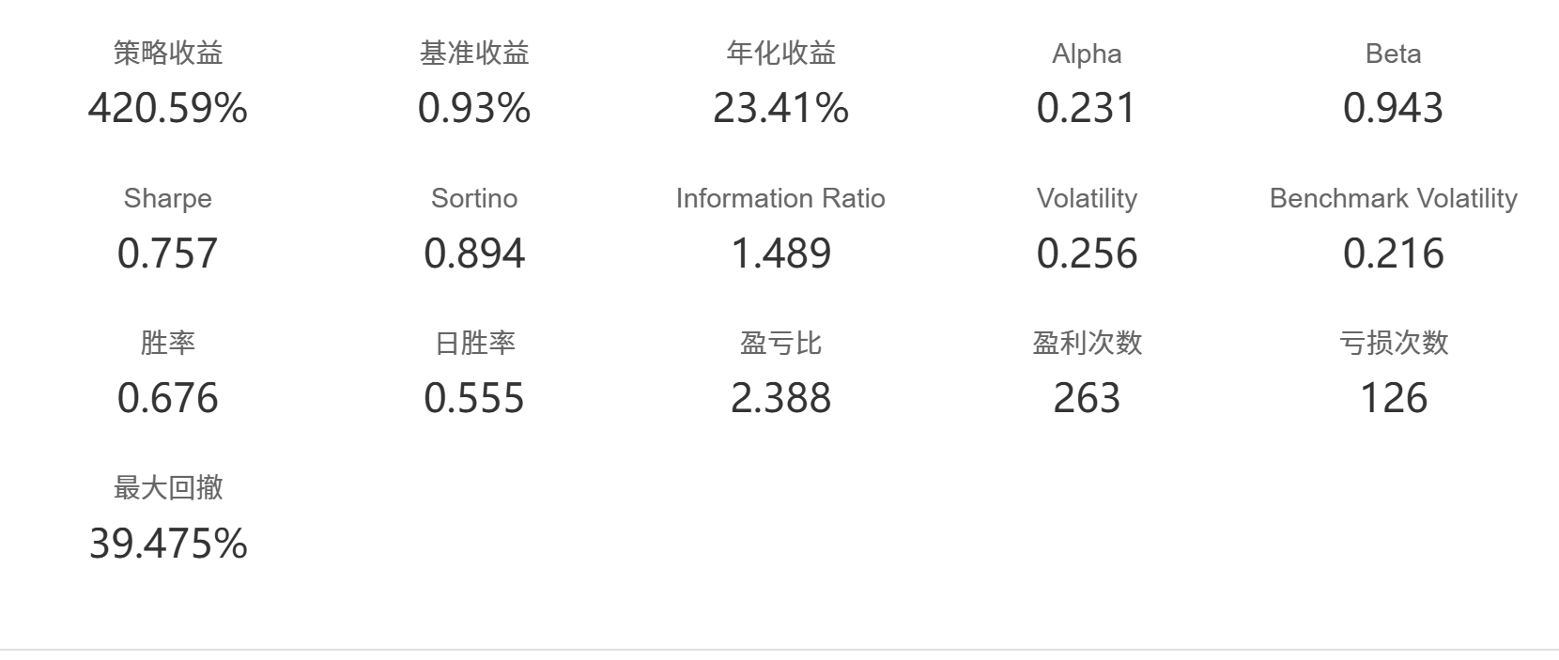
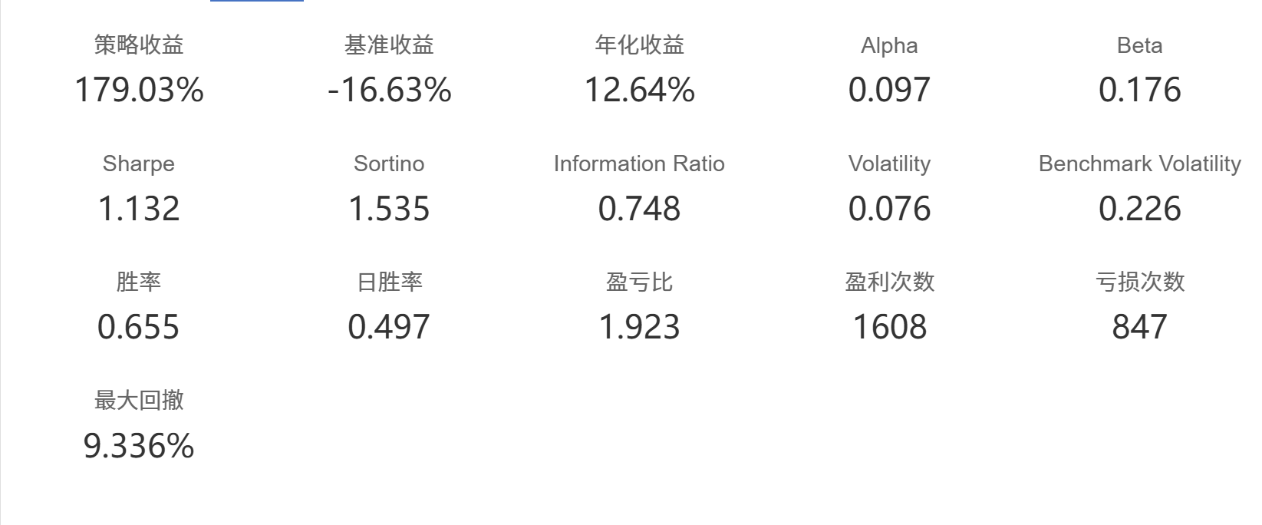
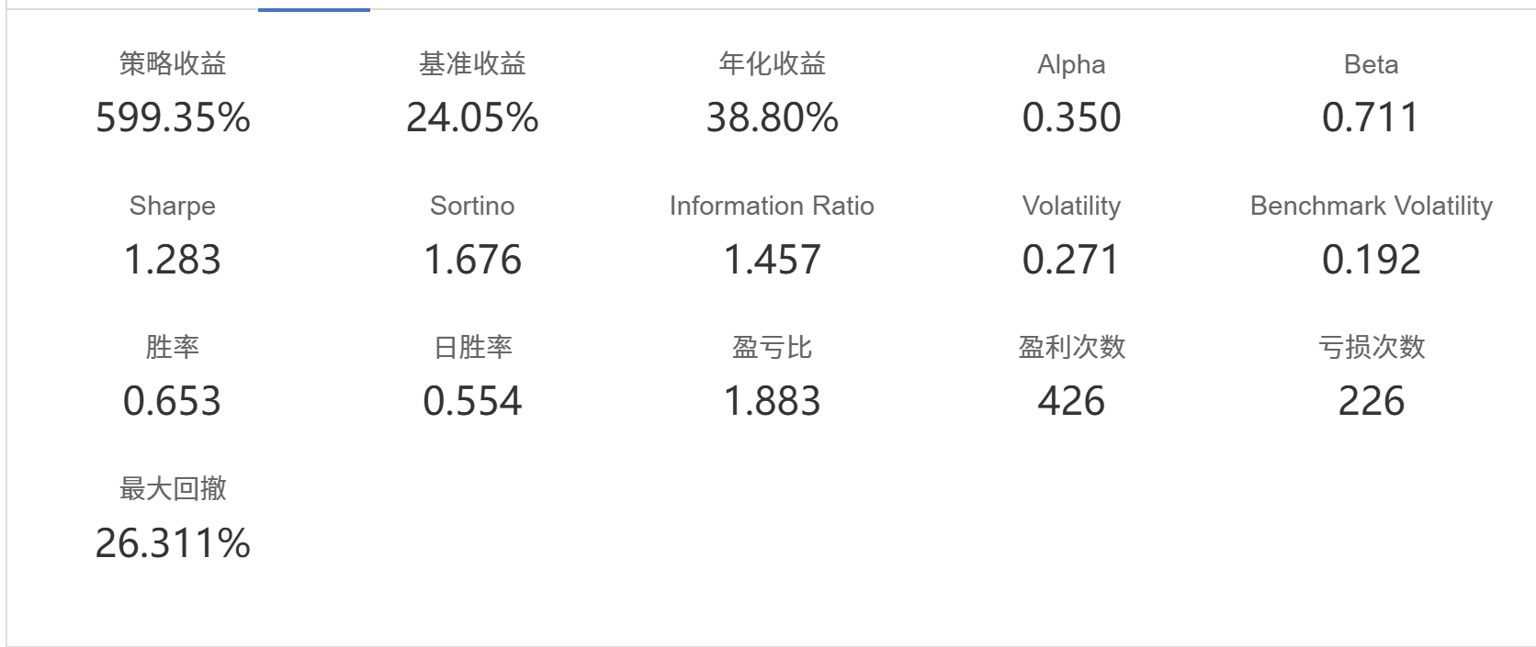
模型比较（其他模型）

